Slide 1
WiFi connecting …
---.---.---.---
Ethernet OFF
Settings: urlurlurlurl.local
Universe XXX
ArtNet
HH:MM:SS
DMX OUT
HH:MM:SS
JJJJ-MM-DD HH:MM:SS

Slide 2
WiFi connecting …
5x Einzeiler
1x Zweizeiler
3x Linie
10x Space

Slide 4
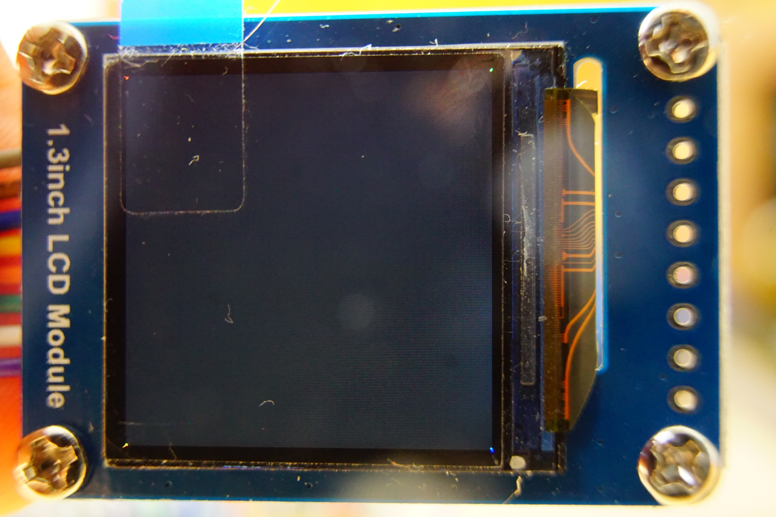

x=0, y=0
x=239, y=0
X
Y
x=0, y=239
x=239, y=239

